Slide 1

Github

Slide 2
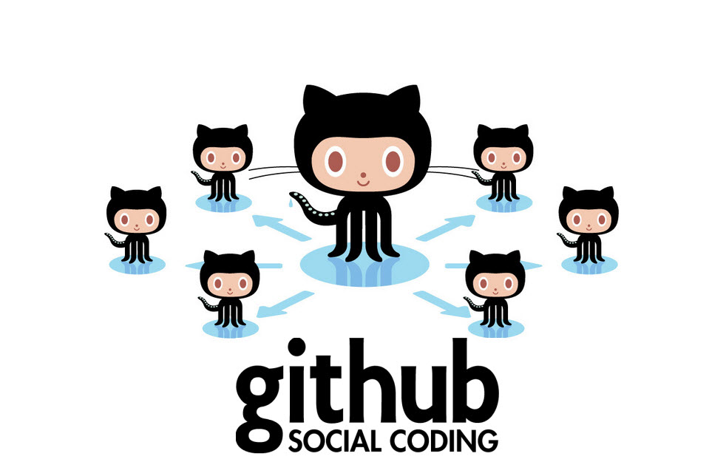
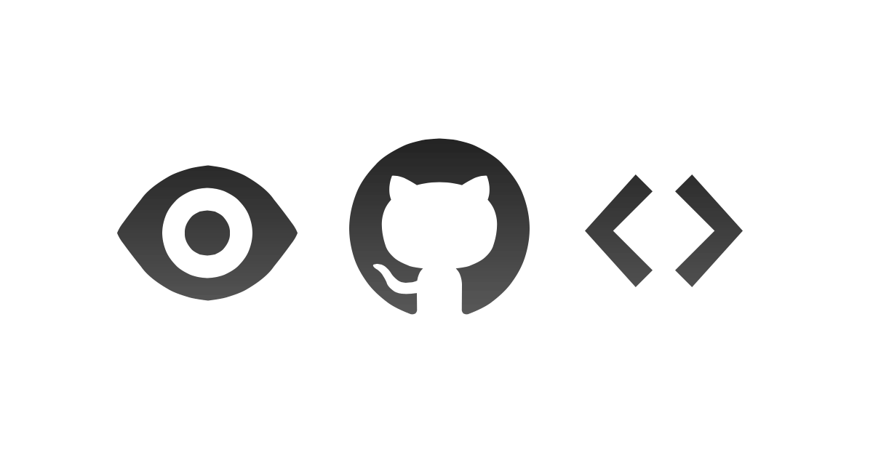
Github
Es una plataforma de repositorio de datos colaborativo.
Utiliza el sistema de control de versiones Git.
El código de los proyectos alojados en GitHub se almacenan en forma publica,

Slide 3

Git
Sistema de control de versiones de código abierto y gratuito.
Diseñado para manejar todo, desde pequeños proyecto a muy grandes, con velocidad y eficiencia.

Slide 4
Instalación y Configuración de Git.
Descarga directa.
Instalación
Configuración mediante GitBash
Configurar Nombre:
$ git config –global user.name “Nombre”
Para comprobar
$ git config –global user.name
Para editar simplemente entre las comillas se le asigna el nuevo valor:
$ git config –global user.name “Helena Garrido”

Slide 5

Configuración de Git
Configurar Correo:
$ git config –global user.email cgarrido@rrhh3d.cl
Para comprobar
$ git config –global user.email.
Configurar Colores:
$ git config –global color.ui true.
Ves nuestras configuraciones actuales
$ git config –global --List

Slide 6
Crear un proyecto en GIT
Podemos crear un nuevo directorio o movernos a uno donde tenemos un proyecto.
Una vez creado utilizamos la siguiente línea en el directorio, el cual solo se utiliza una vez.
$ git init
Notes:
$ Git status -> nos dice el estado de nuestro proyecto
$ Git add -> Para agregar archivos que aun no se han agregado
$ Git commit -m "Iniciamos“ -> nos guarda los commits (cambios). Entre “” va la descripción para la diferenciación.
$ Git add –A -> agrega los commits
$ Git log -> nos muestra los commits realizados y su autor

Slide 7
Clonando un Proyecto desde git
En el directorio ya creado utilizamos el siguiente comando que nos permite clonar un repositorio desde github a nuestro computador
$ git clone git://github.com/helenagarridom/ProyectoRRHH3D.git}
Subirlo a nuestro github
$ git remote add RemotoPrueba https://github.com/helenagarridom/ProyectoRRHH3D.git
$ git pull RemotoPrueba master
$ git push RemotoPrueba master
Notes:
Git remote add nombre rutagit >>> unir
Git remote -v >>>para ver si funciono
Git remote remove nombre >>>Para borrar
Git pull RemotoPrueba >>> sube los commits
Git pushRemotoPrueba >>> sube los cambios a github
En caso de que surga un error
$ git pull origin master --allow-unrelated-histories

Slide 8
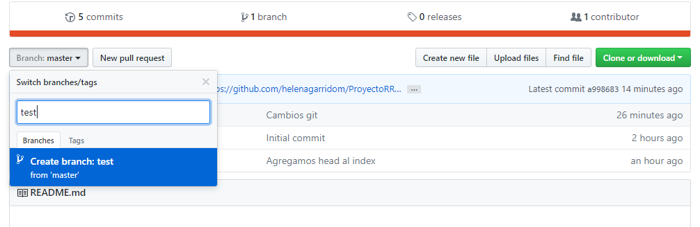
Branch
Creamos una nueva sección de pruebas.
Notes:
Es posible realizarlo desde git:
Git branch test >> crea el branch test
Git checkout test
Editamos el codigo o lo que deseamos actualizar
Git status
Git log
Git add –A
Git commit –m “Prueba”
Git pull origin test
Git push origin test
Git merge test
Git pull origin test
Git push origin master

Slide 9
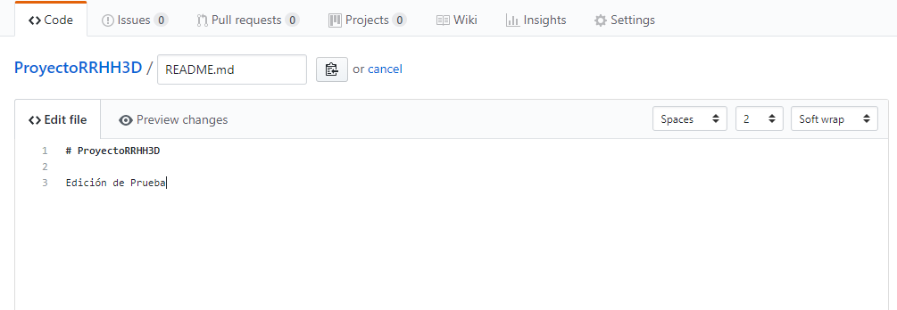
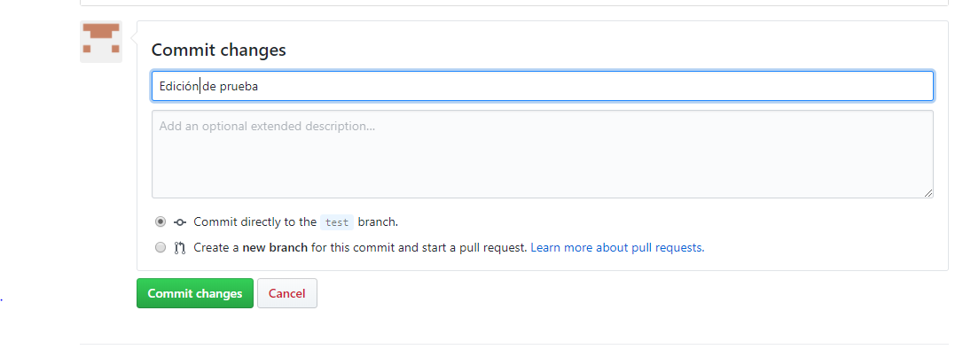
Editamos el archivo Readme y guardamos el Commit.

Slide 10
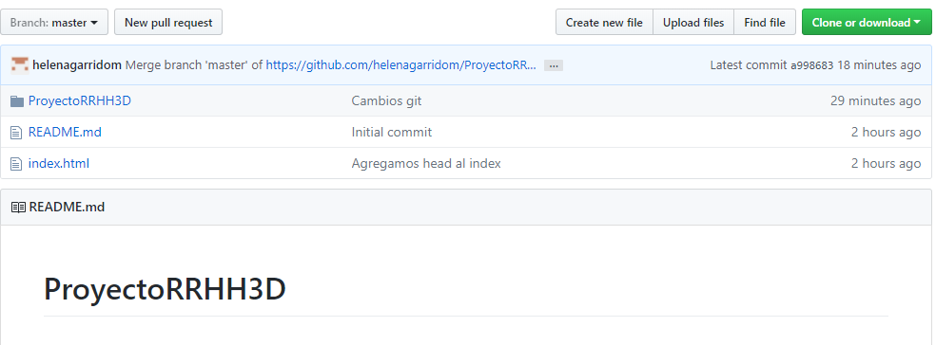
Los cambios no se han guardado en el master, solo en el branch de prueba
Para confirmar los cambios debe pulsar “New pull request”.

Slide 11
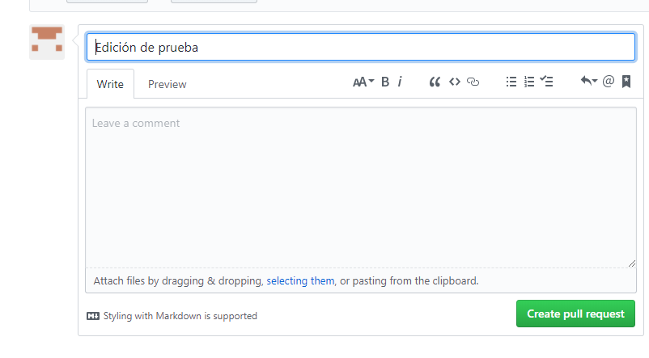
Creamos un pull request y desde el master confirmamos los cambios

Slide 12
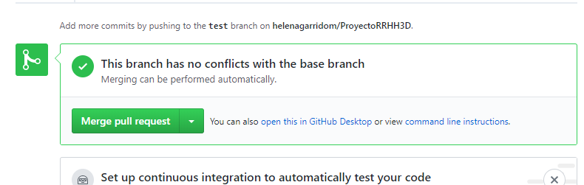
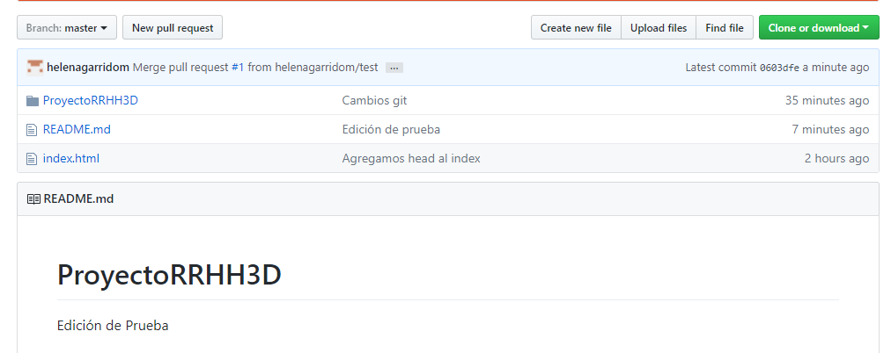
Desde el master confirmamos el pull request

Slide 13

Workflows: Flujos de trabajo
Proyectos propios
Proyectos en equipo
Proyecto con terceros

Slide 14
Transferir repositorios entre usuarios
Crear una nueva organización e invitar usuarios (Cambiar privilegios - owner)
Transferir el repositorio a la organización.
Clonar el repositorio desde el escritorio.
Ver ramas ocultas
$ git branch -a ~ Muestra las ramas ocultas
$ git fetch origin ~ Baja los cambios del repositorio de usuario.
$ git merge origin/master ~ Guarda los cambios en el repositorio local
$ git push origin master ~ Sube los cambios

Slide 15
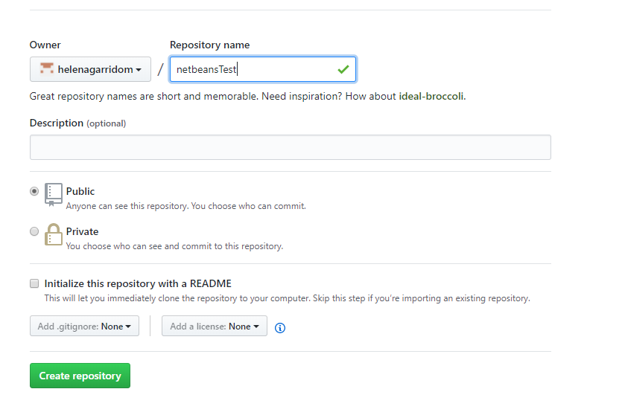
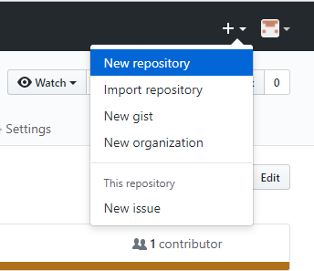
Github con netbeans
Se crea un repositorio vacío en github

Slide 16
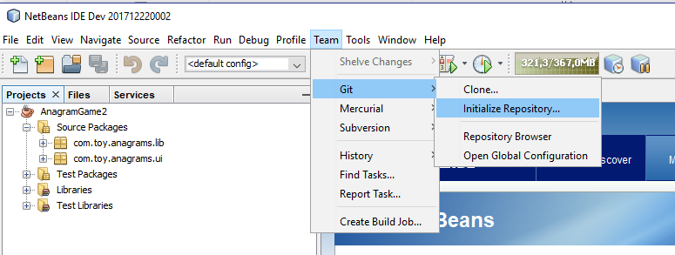
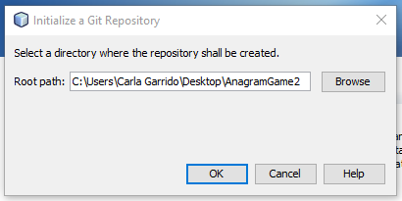
Se crea un nuevo proyecto en netBeans, luego Team > Git > Initialize repository

Slide 17
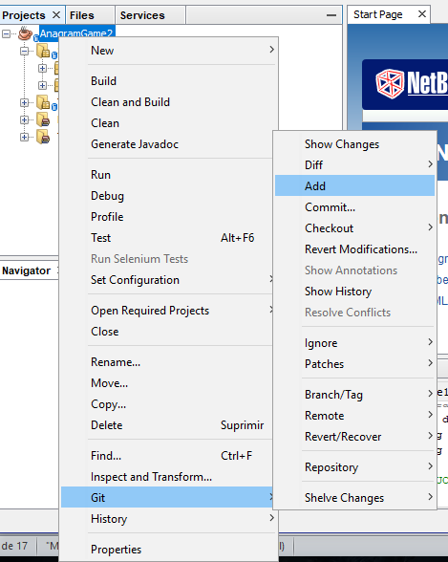
Click derecho en el proyecto > Git > Add

Slide 18
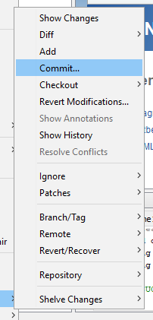
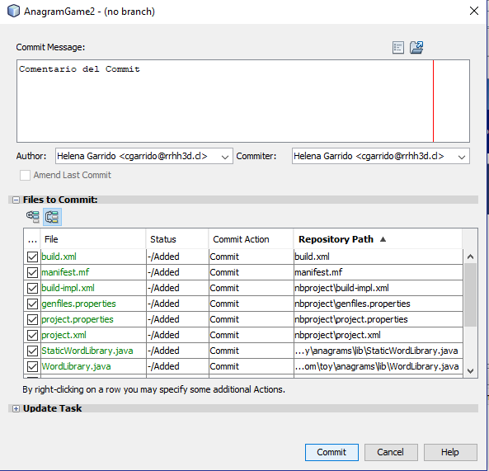
Click derecho en el proyecto > Git > Commit y agregamos un commit

Slide 19
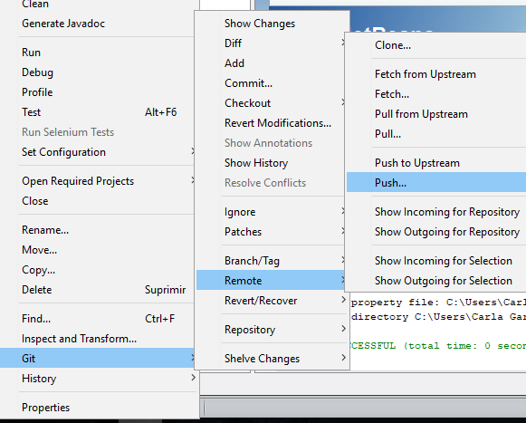
Para subirlo, click derecho en el proyecto > Git > Remote > Push

Slide 20
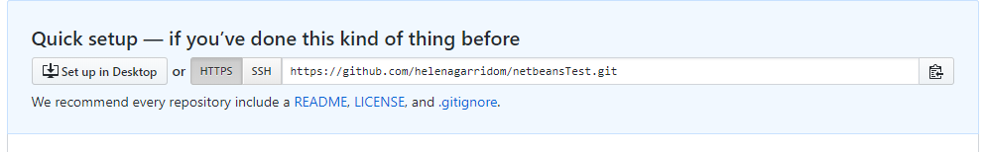
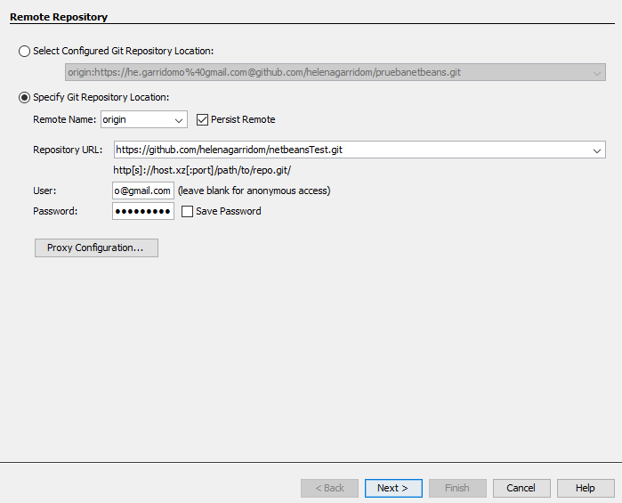
Seleccionar specify git repository location y copiamos la url que nos da nuestro repositorio github

Slide 21
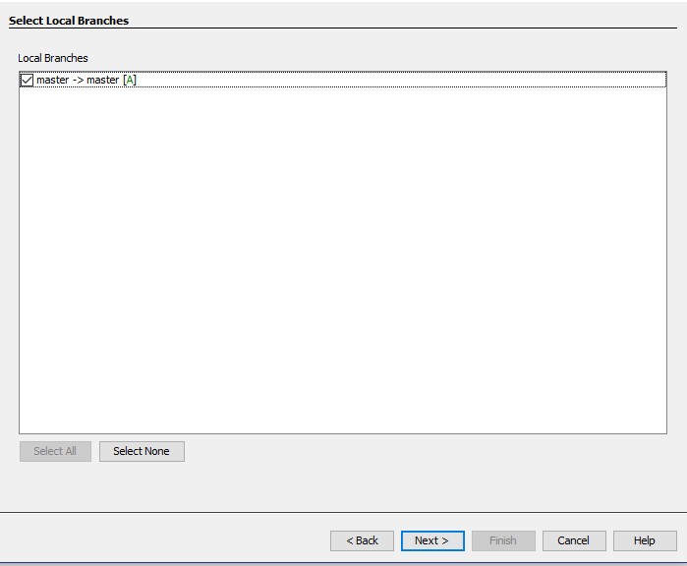
Seleccionar el branch local

Slide 22
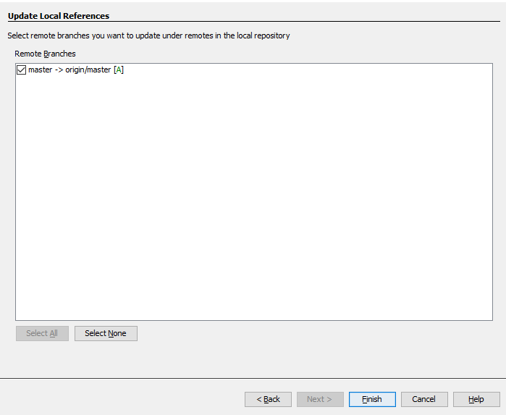
Seleccionamos el branch que deseamos actualizar

Slide 23
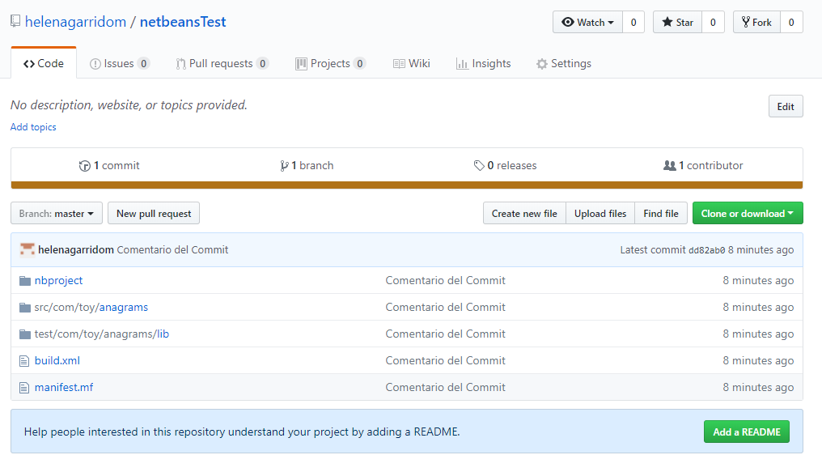
Nos mostrara un mensaje de confirmación y finalmente el repositorio se carga.

